Slide 1
Преемственность дошкольных учреждений и школы
Работу выполнила: воспитатель ГБОУ Детского сада комбинированного вида № 1951 Медова Наталья Витальевна

Slide 2
Преемственность – это объективная, необходимая связь между новым и старым в процессе развития, одна из наиболее существенных черт закона отрицания.
Термин «готовность к школе» воспринимается педагогами дошкольного воспитания и учителями однозначно, в основном, с точки зрения готовности к изучению конкретных школьных предметов, что породило систему предварительного тестирования знаний, умений и навыков дошкольников при поступлении в школу на конкретном содержательном материале (счет, решение примеров «в уме» и решение простых задач, чтение текстов, списывание слов и фраз и т. д.).
Таким образом, формирование готовности к школе подразумевает целенаправленную подготовку ребенка к новой ведущей деятельности, принципиально отличающейся от всех дошкольных деятельностей (игровой, конструктивной, художественной и т. д.). Новым видом деятельности для детей будет являться учебная деятельность.

Slide 4
Мотивация деятельности по Эльконину:
Познавательные мотивы
Интерес к содержанию или процессу деятельности
Мотив совершенствования и роста
Учебная задача (система знаний, при выполнении которой ребенок осваивает наиболее общие способы действий)
Учебные операции (операции, которые входят в состав действий)
Самооценка
Самоконтроль

Slide 5
Очень важной проблемой является преемственность между дошкольным образованием и начальным звеном школьного.
Актуальность данной проблемы связана с нарушением преемственных связей в целях, содержании, методах обучения и воспитания и изменением требований общества к качеству воспитания и обучения детей дошкольного и младшего школьного возраста.
Планируемый переход начальной школы на четырех летнее обучение является фактором перспективного планирования образовательной политики в нашей стране. Но вот на сколько он целесообразен, тут мнения психологов и методистов расходятся. Согласно периодизации, связанной с кризисами возрастного развития ребенка, следует его отдавать в школу с шести с половиной лет, т. к. он является оптимальным для поступления в четырехлетнюю начальную школу, но он совпадает с кризисом седьмого года жизни.

Slide 7
Психолог Л. И. Божович говорит о том, что кризис 7 лет – это период рождения социального «Я» ребенка. Здесь переоценка ценностей определяется изменением позиции ребенка под влиянием внутренних факторов, подготовленных всем ходом его развития. В конце дошкольного детства ребенок умеет осознавать свои переживания. Л. С. Выгодский называл обобщением переживания, при котором осознанные переживания образуют устойчивые и эффективные комплексы. А И. Ю. Кулагина считает, что кризис не зависит от того, когда ребенок пошел в школу, в 6 или в 7 лет, т. к. этот кризис у разных детей может сдвигаться. У кого-то он проходит к 6 годам, а у кого-то к 8, т. е. он все равно жестко связан с объективным изменением внешней ситуации.
В. В. Давыдов полагает, что «социальная ситуация развития – это прежде всего отношение ребенка к социальной действительности» и «такое отношение и реализуется посредством человеческой деятельности». По его мнению «ведущая деятельность» ребенка на данный момент есть следствие наличной «социальной ситуации развития». Но «социальная ситуация развития» не есть величина постоянная: на протяжении последних 50 – 40 лет она менялась несколько раз. Отсюда вопрос: эти изменения могут не затронуть вид ведущей деятельности ребенка? В этом случае деятельность стоит связывать с не с «социальной ситуацией развития», а с биологическим возрастом ребенка и закономерностями его внутри личностного развития.

Slide 8
Если взять реальные наблюдения, то мы увидим, что у большинства детей этот «кризис 7-ми лет» проходит именно под влиянием начавшегося школьного обучения. Ребенок попадает социальную ситуацию, где игра, прежние интересы, мотивы действий мгновенно теряют внешнее подкрепление. Ребенок шести лет практически весь год играет, так отмечают первый год учителя начальной школы. И. Ю. Кулагина говорит: «Маленький школьник с увлечением играет и играть будет еще долго, но игра перестанет быть основным содержанием его жизни». Многие шестилетки, которые так рвались в школу, уже к концу сентября получают разочарование в школьной жизни. Это связано с тем, что не совпадают внутренние и внешние условия существования ребенка в этот период, а также причиной является кризис «седьмого года жизни». Еще одно мнение И. Ю. Кулагиной – она считает, что цепь неудач или успехов в учебе каждый раз одинаково переживаемых ребенком, приводит ребенка к формированию устойчивого эффективного комплекса – чувство неполноценности, унижения, оскорбленного самолюбия или чувства собственной значимости, компетентности, исключительности.
В дальнейшем эти эффективные образования могут изменяться и даже исчезать по мере накопления опыта другого рода. Но некоторые из них будут фиксироваться в структуре личности и влиять на развитие личности самооценки ребенка, его уровня притязаний.
Пусковым механизмом эффективных комплексов является школьная не успешность ребенка, которая постоянно подвергается оценке учителей, родителей, сверстников. И те дети, которые самостоятельно не созрели до «кризиса седьмого года», он неминуемо вводится в его ситуацию с началом школьного обучения. Первым проявлением этого кризиса является кривляние, натянутость поведения. Эти внешние проявления склонны к капризам, конфликтам, и исчезать они начинают, когда ребенок выходит из кризиса и вступает в новый возраст.

Slide 9
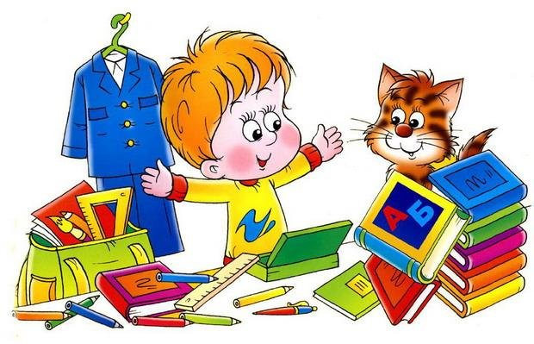

Slide 10
Для большинства детей этот возраст наиболее благоприятный период, когда школьное обучение, его правила и система ценностей не является психотравмирующим фактором. Но тогда первый класс окажется разновозрастным – от 6 до 8 лет. Как показывает педагогический опыт, важен не столько биологический возраст, сколько уровень его психического развития, поскольку ребенок становится школьником тогда, когда приобретает соответствующую позицию, а это возможно лишь при отсутствии устойчивых эффективных комплексов, связанных со школьной жизнью.
Преемственность дошкольного и школьного образования рассматривается как уровень непрерывного образования ребенка. Но это не означает, что основная цель дошкольного образования – подготовка к школе. К сожалению, сегодня многие сводят цели непрерывного образования к формированию уже в дошкольном детстве узко предметных знаний, умений и навыков. И в этом случае преемственность между дошкольным и младшим школьным возрастом определяется не тем, развиты ли у будущего школьника качества, необходимые для осуществления новой деятельности – учения, а только тем, готов ли он к изучению русского языка, математики, природоведению.

Slide 11
Основными задачами преемственности являются:
Определение общих и специфических целей образования, на каждой из данных ступеней определение преемственных целей (сохраняющихся и развивающихся на обоих этапах).
Построение на этой основе единой системы образования (цели, задачи, содержание, методы, средства, формы организации) с обоснованием преемственных связей этих параметров на разных возрастных этапах.
Построение единой содержательной линии в предметных областях, согласующейся с методической системой.

Slide 12
Решение этих задач может быть достигнуто различными путями. Один из них – создание непрерывных комплексных программ дошкольного и начального школьного образования, либо единым авторским коллективом, либо взаимодействующими коллективами. Примером является программа «Школа 2100» (авторы Л. Г. Петтерсон, Е. Е. Кочемасова, Н. П. Холина) и «Из детство в отрочество» (авторский коллектив под руководством Т. А. Дороновой).
Переход из стадии дошкольного детства в школьный возраст как следствие внутренних закономерностей ребенка предполагает возможности, которые предоставляет игра как ведущая для развития ребенка деятельность, которая спонтанно переходит к следующему виду деятельности – учению, ребенок занимает новое место в системе общественных отношений. Уже в школе, входя в новую возрастную стадию: «… проходит некоторое время, знания ребенка расширяются, увеличиваются его умения, растут его силы, и в результате деятельность в детском саду теряет для него прежний смысл и он все больше «выпадает» из жизни детского сада» (А. Н. Леонтьев).

Slide 13
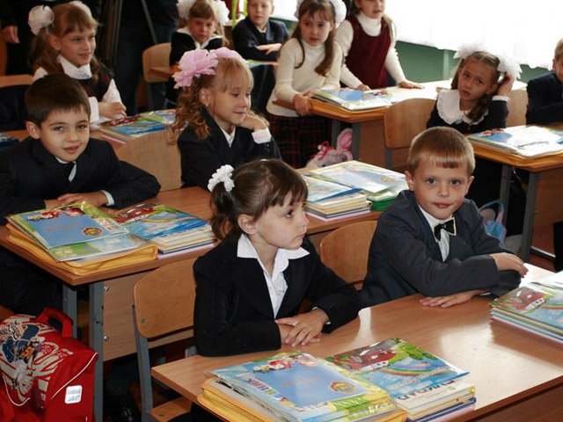

Slide 14
Отсюда видно, что переход от одной возрастной стадии к другой и от предшествующей «ведущей деятельности» к последующей связывается с противоречием между вросшими знаниями, умениями и возможностями ребенка, и на личном уровне организации содержания образовательного процесса в детском саду в то время.
Это противоречие решалось в последние 50 – 70 лет. В 30-годы обучение начиналось с 8-ми лет, затем возрастной порог был передвинут, и в 60 – 70-е годы обучение начиналось с 7-ми лет. В 1971 году Д. Б. Элькониным была объявлена возрастная периодизация, основанная на поочередной смене ведущих деятельностей, в одном возрастном периоде обеспечивающих преимущественное развитие мотиввационно-потребностной сферы, а на сменяющем его этапе – операционно-технической. Именно в это время и возник «кризис 7 лет», который на сегодня многими педагогами воспринимается не как следствие «социальной ситуации» того времени, а как следствие процессов, протекающих во внутреннем пространстве мира ребенка.
На современном этапе эксперимент по обучению детей в школе с 6 лет завершился новым «сдвигом» школьного возраста – 6 – 6,5 лет. Этот возраст совпадает с «кризисом 7 лет», и у шестилетнего ребенка это предполагается «педагогической катастрофой», обуславливающей неготовность ребенка к школьному обучению.

Slide 15
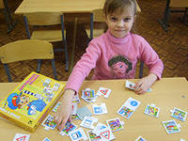

Slide 16
Таким образом, формирование отсутствующей мотивации готовит ребенка к вхождению в новую возрастную стадию, характеризующуюся соответствующей ведущей деятельностью.
Из этого можно сделать вывод, что переход в новый возрастной период обусловлен объективными общественно-историческими условиями, общей «социальной ситуацией развития» детства. Образовательный процесс в дошкольном учреждении должен быть организован и содержательно выдержан таким образом, чтоб не создавалось условий для «перерастания» его ребенком и «выпадения» ребенка из него. Организация и систематическое выдерживание подобной ситуации в дошкольном образовательном учреждении позволит осуществить преемственное развивающее обучение и воспитание ребенка.

Slide 17
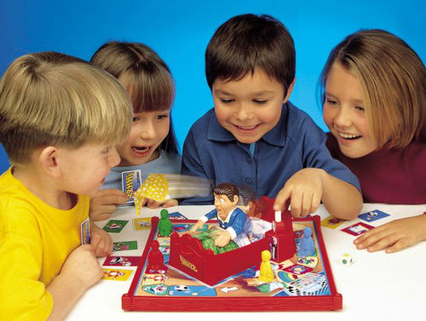

Slide 18
Целесообразное взаимодействие между ведущими линиями обучения и воспитания в этом возрасте определяет успешность всего дальнейшего развития ребенка, комфортность его пребывания в начальной школе.
В последнее десятилетие проходит внедрение в практику работы разнообразие дошкольных образовательных учреждений и реализуют различные подходы к вопросам образования и развития ребенка дошкольного возраста. Поэтому система непрерывного преемственного образования дошкольников и младших школьников определяет цель и образовательное содержание дошкольных программ и их связь с школьными. Главной проблемой педагогов-воспитателей является необходимость реализации этих программ на уровне образовательных технологий.

Slide 20
Список использованной литературы:
1. Белошистая А. В. Математическое развитие ребенка в системе дошкольного и начального школьного образования /Автореферат на соискание ученой степени доктора педагогических наук /М., 2004. – с. 3 – 11.
2. Белошистая А. В. Математическое развитие ребенка в стиле в системе дошкольного и начального школьного образования / Диссертация на соискание ученой степени доктора педагогических наук / М., 2003. – 45 – 56.
3. Венгер Л. А. Игры и упражнения по развитию умственных способностей у детей дошкольного возраста. – М., 1989. – с. 3.
4. Фельдбаум А. А. Процессы обучения людей и автоматов // Методы оптимизации автоматических систем / Под редакцией Я. З. Ципкина. – М., 1972. – с. 113.
5. Радуга: Программа и руководство для воспитателей второй младшей группы детского сада. – М., 1993. – с. 141.

